Slide 1
111下 班會討論議題
視力保健
口腔衛生

Slide 2
近視是疾病
近視
全球重要的公共健康問題

Slide 3
根據最新世界衛生組織WHO公布
近視 (500度以上)為高度近視
度數越深，眼軸越長，
併發症越嚴重(視網膜剝離.青光眼.白內障..)

Slide 4
近視矯正的方法雖然可以讓視力正常，
但眼球的變形仍存在
一般眼鏡：僅矯正，無法控制度數惡化。
一般軟硬式隱形眼鏡：無法控制度數惡化。
角膜塑型(日拋/夜戴)：須持續配戴才能控制度數。
近視雷射手術：僅矯正，但眼球變形與後遺症還存
在。
近視是眼軸拉長變形，不可逆

Slide 5
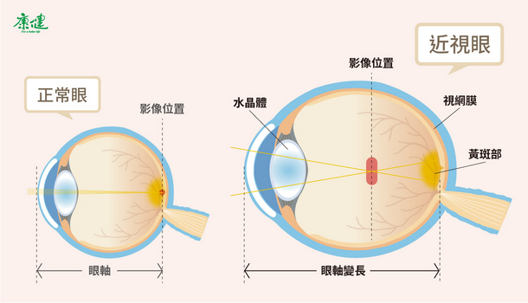
近視是眼軸拉長變形，不可逆
圖片來源:康健雜誌

Slide 6
  學童一旦近視，
  如果沒有定期就醫治療控制
  或 只是配戴眼鏡
  國小國中每年平均近視度數
  增加100度
  未來就會成為500度以上的高度近視

Slide 7
近視的主要原因
缺乏戶外活動
長時間近距離用眼

Slide 8
預防近視的方法
戶外活動 ⇨每天120分鐘
近距離用眼中斷 ⇨30分鐘休息10分鐘
每天3C使用不超過1小時
看書寫作業姿勢端正 ⇨眼睛距離大於40公分
定期就醫複檢 ⇨每半年定期就醫檢查
⇨已經近視每3個月就醫檢查

Slide 9
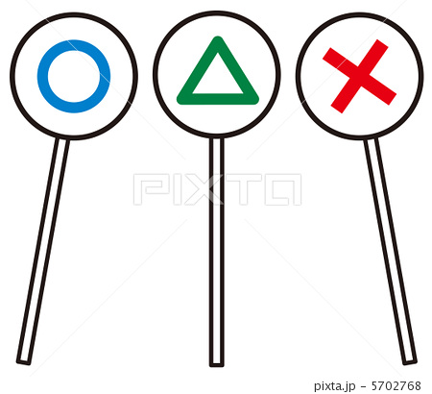
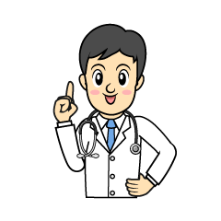
1.近視是一種眼睛的疾病，
還會改變眼球的形狀，
眼球一旦變形就不會再回復了。
⇨近視的眼軸會增長變形，無法再恢復，如果近視了，要記得定期到眼科診所回診，注意用眼的習慣，就可以避免近視度數加深。

Slide 10
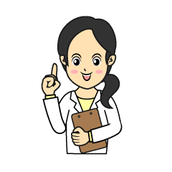
2.近視最常見的原因是
長時間近距離用眼所造成。
⇨近視主要原因是長時間近距離用眼，光線不足，缺乏戶外活動，會造成眼軸增長，不容易對焦。

Slide 11
3.高度近視為500度以上，而且
高度近視者很容易造成失明。
⇨高度近視會把眼軸愈拉愈長，讓視網膜變薄，進而導致視網膜裂孔及剝離，因而失明。
⇨高度近視罹患青光眼、黃斑部病變、白內障機率也很高。

Slide 12
4.使用四電（電視、電腦、電動、
智慧型手機）時，螢幕都會發
光，不必另外照明沒關係。
⇨3C等電子類產品，LED所發出之藍光會刺激產生自由基，對視網膜細胞造成傷害。而且兒童水晶體清澈、透光率高，更容易受藍光傷害。黑暗中，瞳孔放大會讓更多光線進入眼睛，而傷害眼睛，更容易造成白內障。

Slide 13
5.在陽光下，戴帽子或太陽眼鏡
可以保護眼睛。
⇨長期曝曬在陽光下，陽光中的紫外線-A(UVA)紫外線-B(UVB)，容易使角膜受傷也容易使水晶體喪失透明度，形成白內障。
⇨在戶外戴帽子或太陽眼鏡可以阻隔眼睛對紫外線的吸收，保護眼睛。
多吃綠色葉菜也可以提高眼睛的抗氧化能力，減緩光線對眼睛的傷害。

Slide 14
6.預防近視最佳的方法之一是每
天戶外活動至少120鐘。
⇨研究證實：戶外活動可減少近視發生及降低近視度數增加。每週戶外活動達11小時，1年平均可減少55%的近視發生機會；每週日照時間超過200分鐘；意即每日課間皆有戶外活動，則可減少49%沒近視學童罹患近視的機率。
⇨到戶外活動陽光會增加視網膜多巴胺分泌的量，進而抑制眼軸伸長；戶外活動是遠距離視野，會減少眼睛肌肉緊張，延緩眼球增長。

Slide 15
近視配戴眼鏡就可以看清楚，
未來還可以雷射開刀， 所以
不用去看醫生。
近常見的迷思
⇨配眼鏡、配戴角膜塑型片、雷射開刀，只是幫助看清楚，近視的眼軸變形還是存在。
如果只有配戴眼鏡卻不改變用眼習慣，平均每年眼睛度數會增加100度，未來很可能變成高度近視。
近視最重要是要控度防盲

Slide 16
沒有接到學校視力不良通知單，
就不用去眼科檢查。
近常見的迷思
⇨學校所進行的視力檢查僅能篩出有明顯視力不良的學童，並不能代替眼科醫生進行的眼睛檢查。
因為孩童眼睛調節能力比成人強，需到眼科散瞳後才能檢查是否真的近視。
在求學階段
  ✓學校視力檢查通過的建議每半年到眼科檢查
  ✓有矯正的視力的建議每三個月到眼科檢查

Slide 17
口腔衛生

Slide 18
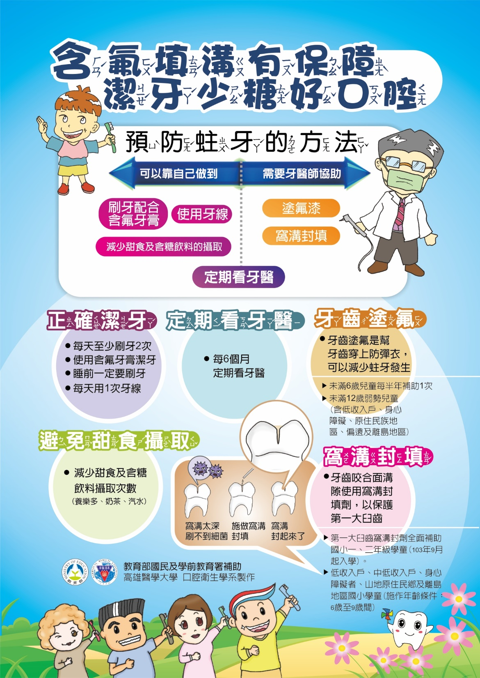

Slide 19


Slide 20
在學校吃完午餐後會刷牙嗎?
在晚上睡覺前會刷牙嗎？
正確觀念：
餐後睡前潔牙
把牙菌斑清除對於口腔保健很重要喔!

Slide 21
氟化物的功能有哪些?
  □加速琺瑯質再礦化
  □減少牙菌的生長
正確觀念：
在初期蛀牙階段，牙齒表面的礦物質流失而牙洞還沒形成的時候，氟化物可以促進琺瑯質再礦化，在蛀牙初期時幫助修復受損的琺瑯質。
鞏固牙齒，加強牙齒抵抗酸素侵害的能力。
抑制牙菌膜的滋長，削弱細菌產生酸素的能力。

Slide 22
為什麼除了刷牙還需要牙線潔牙?
正確觀念：
只有刷牙，無法清潔牙縫（牙齒的連接面），需要牙線刮除牙菌清潔牙縫。
牙線能有效去除牙菌膜，預防牙周病。
醫學研究顯示，牙刷牙線配合使用，防止牙齦發炎情形的效果，比單獨使用牙刷要好上一倍。

Slide 23
使用含氟量多少ppm 以的牙膏，才能有效保護牙齒？
正確觀念：
世界衛生組織建議，牙膏中的含氟量應介於1,000-1,500 ppm才能有效預防蛀牙，而且許多臨床醫學指引證實，刷牙沒有使用含氟牙膏，是沒有預防蛀牙的效果，建議兒童應該每天使用1000ppm以上的含氟牙膏至少刷牙2次。
記得檢查自己使用的牙膏是不是含氟濃度1000ppm以上

Slide 24
在學校上學期間(兩餐間)，會吃零食嗎？
例如：糖果、巧克力等等...。
在學校上學期間(兩餐間)，會喝含糖飲料嗎？
吃完零食或喝完含糖飲料後，會不會漱口或刷牙？
正確觀念：
兩餐間吃零食或喝含糖飲料容易蛀牙，
如果有吃零食或喝含糖飲料後，
要記得漱口或刷牙才不會蛀牙喔!

Slide 25
每次刷牙大概都要刷多久呢？
何種牙刷需要更換？
正確觀念：
用貝氏刷牙法至少要刷2分鐘以上才有可能把牙齒刷乾淨!
牙刷要定期每三個月更換，
  當牙刷根部變髒
  刷毛開花變形要提早更換!

Slide 26
在數位資訊時代，如何在使用數位產品的同時，也能保護自己的視力，有什麼方法?

Slide 27
從「健康體位」、「口腔保健」宣導，可以了解含糖飲料對身體健康的危害，
  如何減少喝含糖飲料，以及在兩餐之間吃不零食呢?
  如果偶爾吃零食，喝含糖飲料，那可以怎麼做減少對身體健康的影響?

